Slide 1


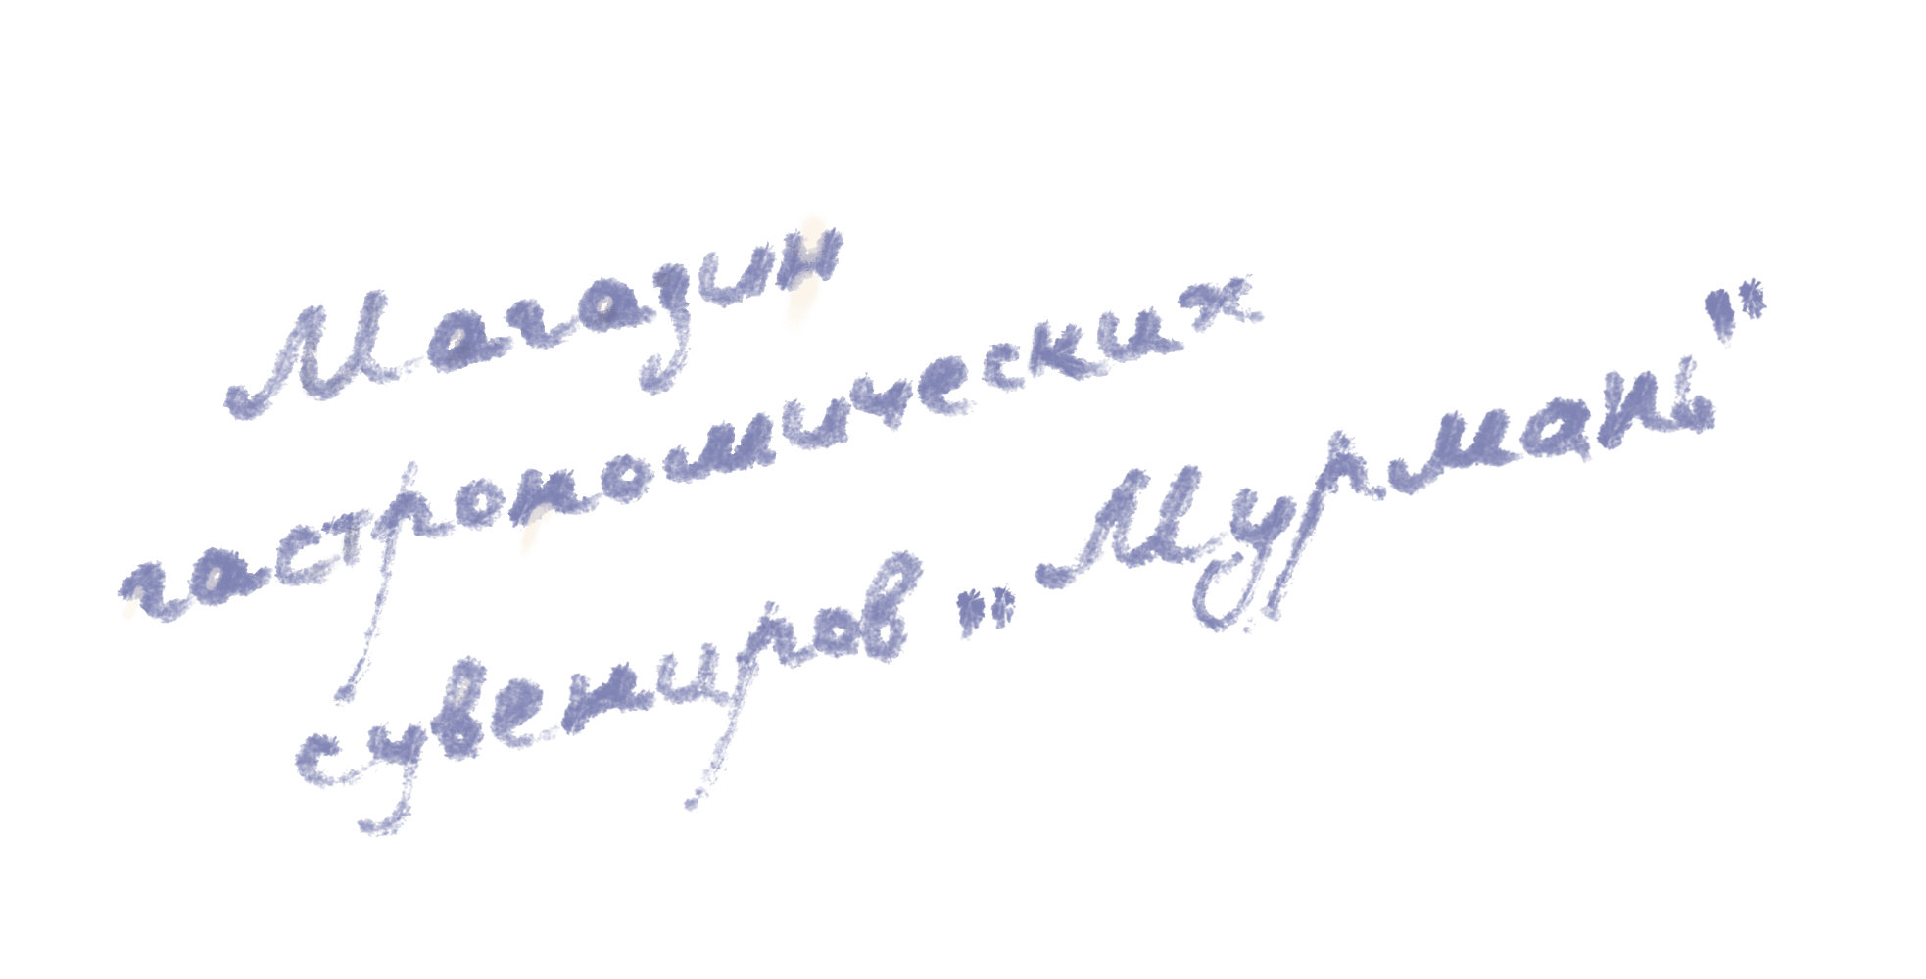

Slide 2

НАШЕ ЦЕННОСТНОЕ ПРЕДЛОЖЕНИЕ
Мы, компания “Мурмань”, производим гастрономические сувениры с помощью высокотехнологичных решений.
Таким образом, мы помогаем туристам/бизнес-клиентам/жителям Мурманской области сэкономить время и приобрести уникальные гастрономические сувениры в качестве подарка или перекуса.

Slide 3

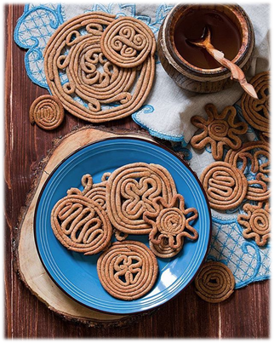

АКТУАЛЬНОСТЬ
В Мурманской области (далее МО) по итогам 2022 года туристический поток стал рекордным, составив 540 тыс. человек. Поэтому сувенирная продукция остается незаменимой частью в туризме в различные сезоны каждый год. Наша команда планирует, что мы будем специализироваться на гастрономических сувенирах по мотивам северных народностей.
Витое печенье «Тетёрки»

Slide 4


ПРОБЛЕМА
Отсутствие уникальных гастрономических сувениров в Мурманской области, недостаточность выбора у туристов и жителей области. В том числе недостаточный ассортимент продукции с национальным колорита севера. Люди и компании вынуждены тратить много времени на поиск действительно качественного товара.

Slide 5

ЦЕЛЕВАЯ АУДИТОРИЯ
Сегмент В
Юридические лица (турагентства, бизнес-клиенты), которым
нужно приобрести подарок для клиентов
Сегмент А
Туристы, гастро-туристы, приезжающие в Мурманскую область (далее МО), желающие приобрести на память или в качестве подарка сувенирную продукцию
Заинтересованные жители МО
Сегмент Х
АО Фасагро, СЗФК, Мурманский порт, Колэнерго, ММСК Ростелеком

Slide 6

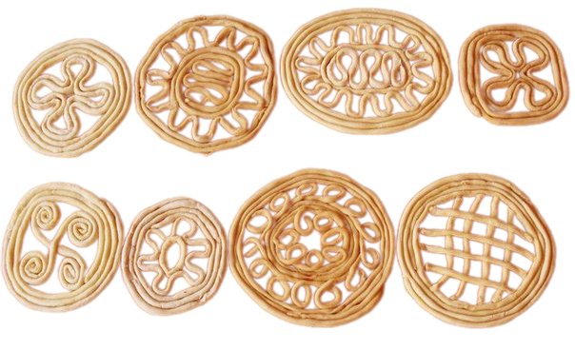
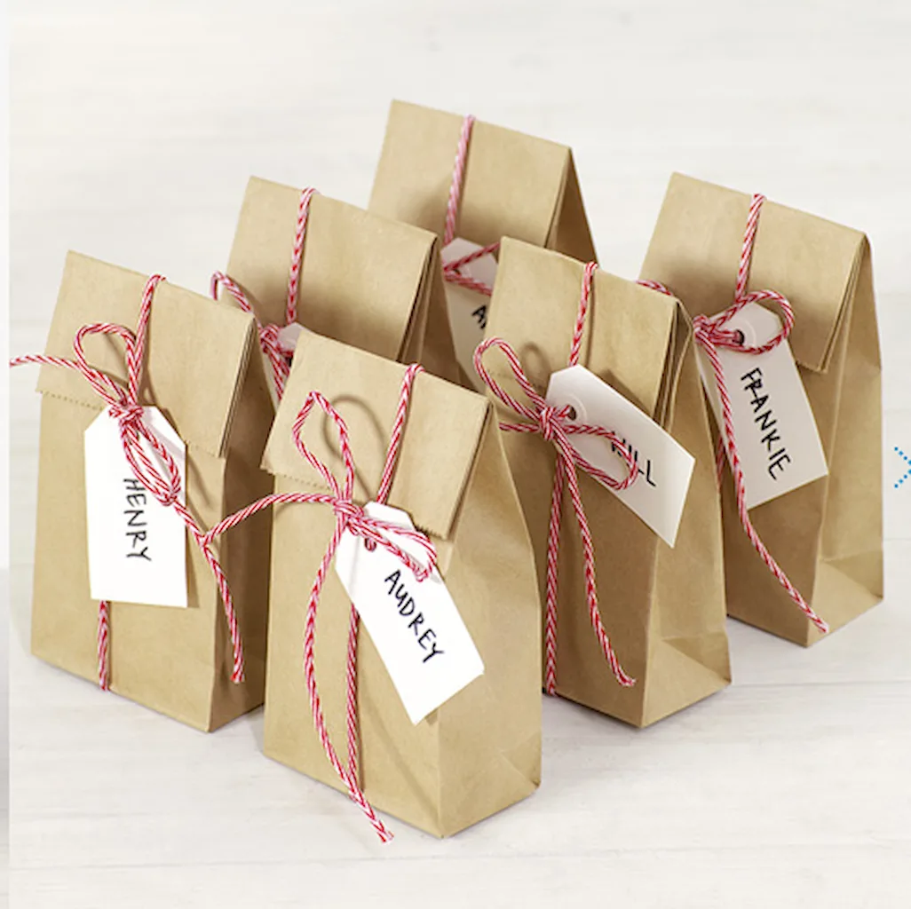
РЕШЕНИЕ
Необычный гастрономический сувенир: витое печенье приготовленное по традициям Северной кухни
Пример решения.

Slide 7
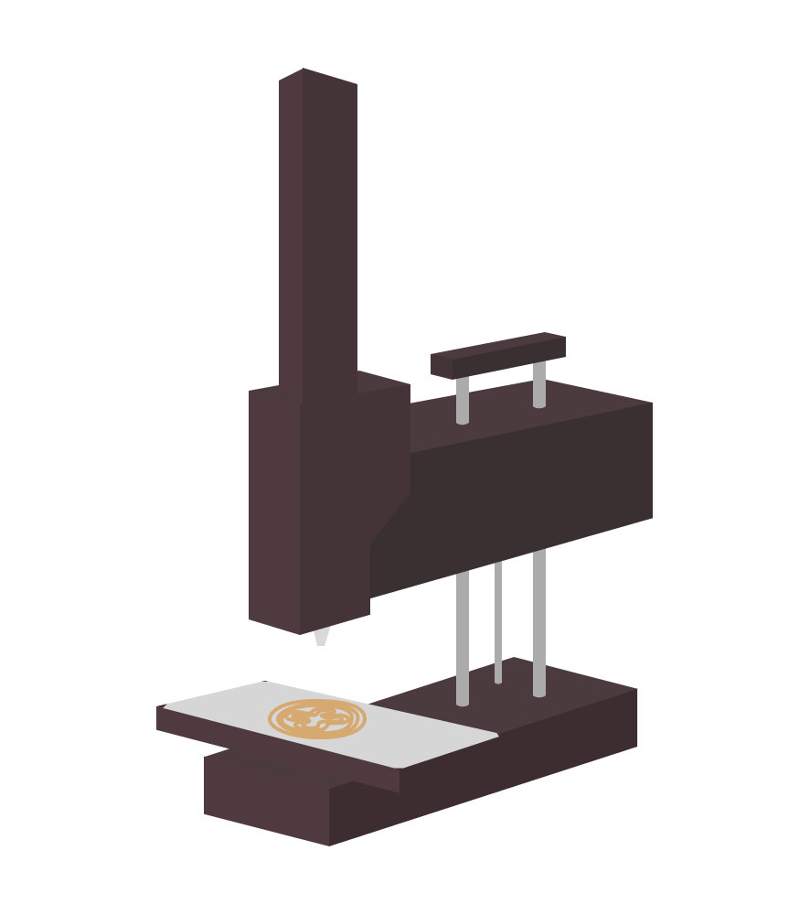
РЕШЕНИЕ
В будущем, мы стремимся решить поставленную проблему и предложить уникальный продукт, который будет отражать кулинарные традиции северных народностей и соответствовать вкусовым предпочтениям с использованием пищевого 3D-принтера.
Дизайны печенья и упаковки наборов могли бы разрабатываться с помощью Ai-технологий.
Пример технологического решения.

Slide 8
РЕАЛИЗАЦИЯ СТРАТЕГИИ
План действий:
Проработка концепции и идеи
Предполагаемые варианты решения проблемы
Проблемные интервью, поиск потенциальных клиентов
Привлечение внимания клиентов
Оптимальное направление:
Возможно взаимодействие с туристическими компаниями. Например, при проведении тура необходим сухой паек или презент для группы.
‹#›
Notes:
запр

Slide 9
КОНКУРЕНТЫ: прямые, косвенные
Сувениры с саамской символикой
Северные сувениры («Чудеса» Мурманска: северное сияние, ягоды, животные, памятные места и т.п.)
Минералы
Ярмарочные сувениры, сувениры ручной работы
Сувенирные магазины, лавки, салоны ( «Вкус севера», «Арктический вкус» и др.)
Магазины гастрономической продукции (“Дари подарки”, “Сырный сомелье” и др.)
ИП со схожей специализацией («Царевна пряники», «Печенье с предсказаниями», «Печенье-сюрприз» и др.)

Slide 10
ПЛЮСЫ И МИНУСЫ КОНКУРЕНТОВ
«+»
Бренды пользуются популярностью, имеют круглогодичный спрос, а не только в сезоны наплыва туристов
Эффективно разрекламированные бренды, работает «сарафанное» радио
Нахождение в местах с высокой проходимостью, туристы в любом районе могут найти места торговли
«–»
Ассортимент и концепции в различных сувенирных лавках повторяются
Туристам сложно найти что-то действительно уникальное, не потратив много времени
Возникновение сложностей при транспортировке таких гастрономических сувениров, как: варенье, ягоды, морепродукты, дичь и т.п.

Slide 11
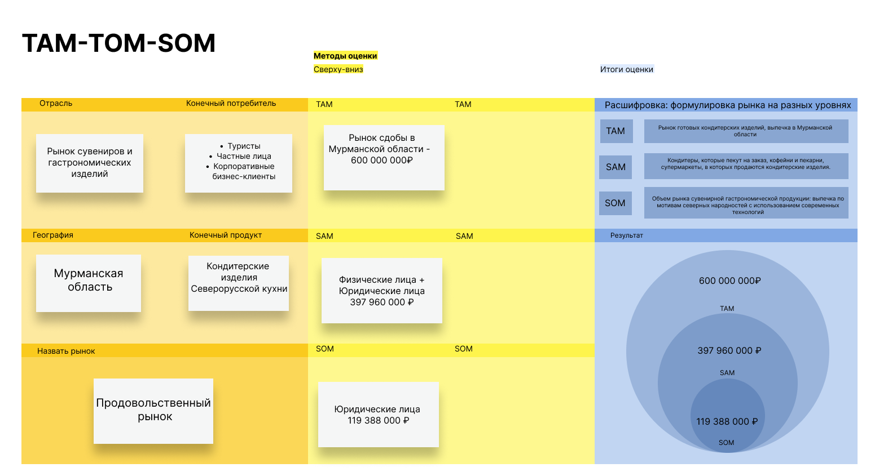
‹#›

Slide 12
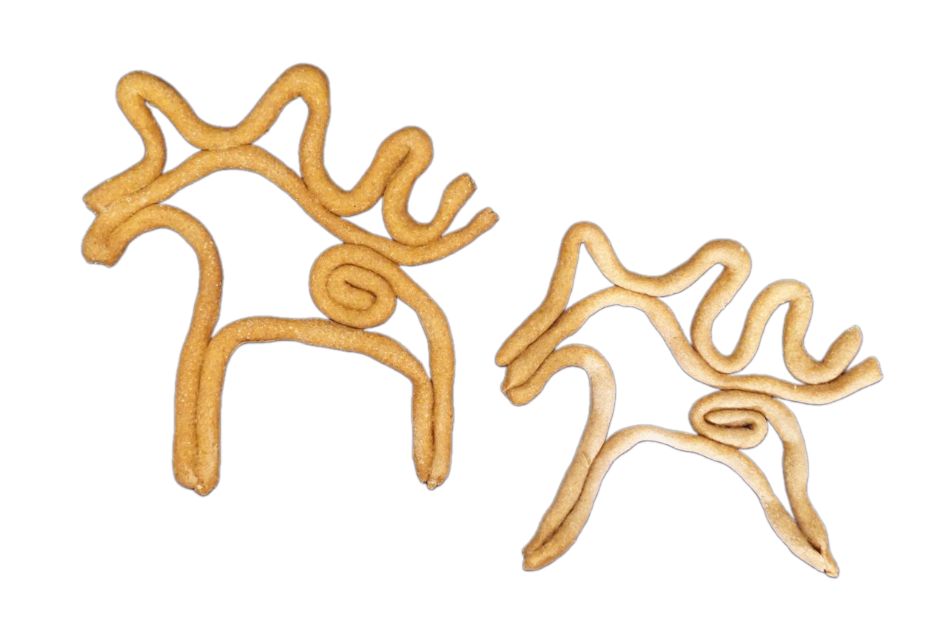
БУДУЩЕЕ. ПЕРСПЕКТИВЫ
Средний чек
Реализация идеи с продвижением пищевого 3D-принтера. Технология с подпиской, как основной товар
Развитие идеи с торговой лавкой - аренда островка, где продавалась бы наша сувенирная продукция.
Развитие идеи с арендой помещения, где покупатели могли бы посмотреть на работу пищевого принтера и заинтересоваться покупкой гастрономического сувенира
Для комфортной работы - цех производства продуктов сдобных изделий, арендованный склад, возможность доставки
“Фишка Мурманска - витое печенье в каждой кофейне”. Партнерство с кофейнями, кафетериями.

Slide 13

ПЛАНЫ РАЗВИТИЯ
ПЛАН-ГРАФИК РАБОТЫ НАД ПРОЕКТОМ | ДАТЫ | УЧАСТНИКИ
Формирование команды, создание концепции и идеи стартапа. Регистрация и заполнение форм на необходимых ресурсах. | 13.09.23 | Лидер, участники команды
Работа над содержимым проекта: описание актуальности, проблемы, решения, корректировка и проработка внутренней структуры производства продукта и т.п. Создание презентации и подготовка к выступлению. | Сентябрь - Декабрь | Лидер, технолог, дизайнер
Участие в мероприятии “Экватор” | 02.11.23 | Лидер, дизайнер
Подготовка к выступлению на мероприятии “Демо-день”. Завершение работы над 3-мя Артефактами | 24.11 - 05.12 | Лидер, технолог, дизайнер
‹#›

Slide 14
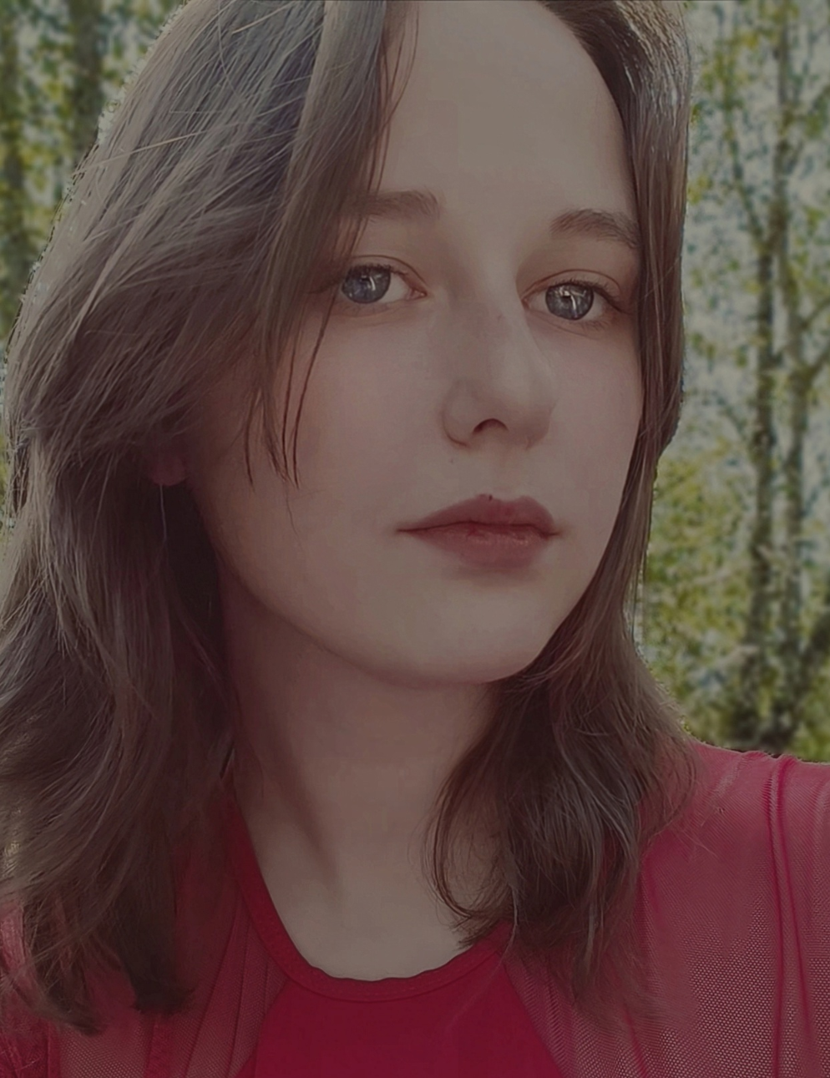
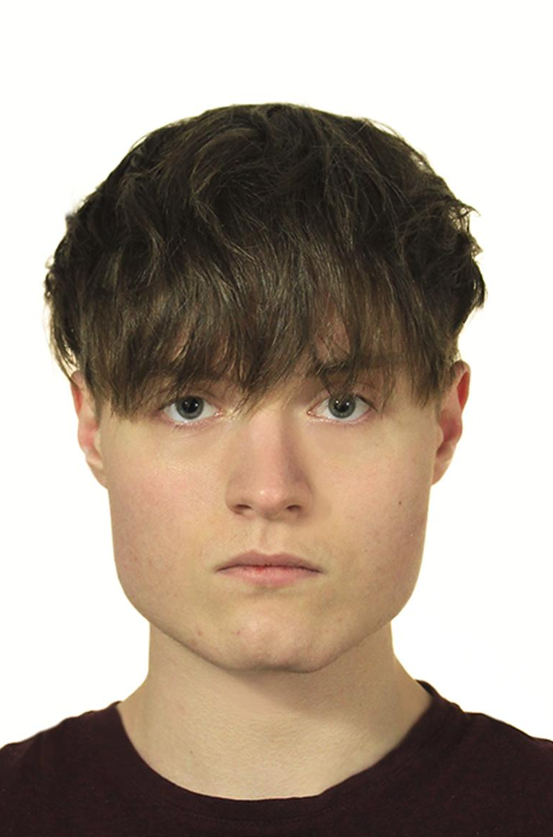
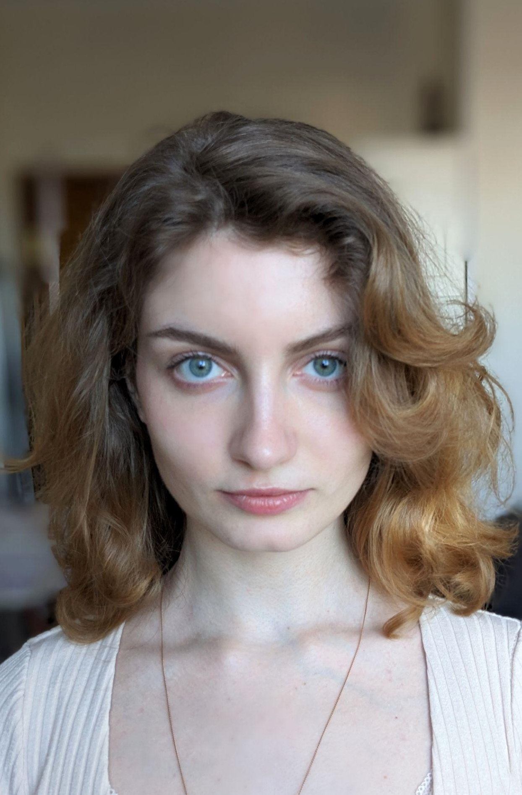
КОМАНДА СТАРТАПА
РОЛЬ | ФАМИЛИЯ ИМЯ | ФОТО
ЛИДЕР (CEO) | Соколова Полина
МАРКЕТОЛОГ (СМО), ТЕХНОЛОГ | Понарин Егор
ДИЗАЙНЕР | Кулюкина Юлия
‹#›

Slide 15

КОНТАКТЫ ЛИДЕРА
Соколова Полина
Мурманский Арктический университет
БПО-ХОД-21
telegram: @saikochan
‹#›

